Slide 1
Формирование естественнонаучной грамотности на уроках биологии
Составила учитель биологии
МБОУ СШ №2 г. Няндома
Архангельской области

Slide 2
В данной программе исследуется функциональная грамотность, которая имеет 6 направлений:
Читательская грамотность
Математическая грамотность
Естественнонаучная грамотность
Глобальные компетенции
Финансовая грамотность
Креативное мышление

Slide 3
Естественнонаучная грамотность – это способность учащихся использовать знания для понимания окружающего мира, в реальных жизненных ситуациях отбор проблем, которые могут быть решены с помощью научных методов
1.понимать основные особенности естественнонаучного исследования;
2.научно объяснять явления;
3.интерпретировать данные и использовать научные доказательства для получения выводов и применять их на практике

Slide 4
Естественнонаучная грамотность на уроках биологии
Проблема:
Чтобы использовать биологические знания, необходимо выработать метапредметные умения:
1.работать с нетрадиционным заданием,
2. работать с информацией, представленной в различных формах (текста, таблицы, диаграммы, схемы, рисунка, чертежа)
3. отбирать информацию, если задача содержит избыточную информацию; привлекать информацию, использовать личный опыт
4. моделировать ситуацию
5. размышлять: использовать здравый смысл, перебор возможных вариантов, метод проб и ошибок
6. представлять в словесной форме обоснование решения

Slide 5
Цель:
Развитие естественнонаучной грамотности через формирование умений, знаний и навыков, обеспечивающих успешность выпускников во взрослой жизни

Slide 6
Задачи:
1. Научить применять ЗУН на уроках биологии
2. Уметь выявлять причины невысоких результатов естественнонаучной грамотности
3. Сформулировать систему требований к решению проблемы
4. Разработать содержание заданий, и основываясь на реальных жизненных ситуациях
5. Выстраивать комплексную оценку предметных, метапредметных, личностных результатов

Slide 7
Перечень общеучебных умений и навыков
1. Составлять конспект, план, переводить одну графическую систему в другую
2. Сравнивать, объяснять, характеризовать объекты, явления, факты
3. Видеть суть проблемы, анализировать факты
4. Понимать методы научных исследований
5. Уметь описывать, объяснять и делать выводы
6. Анализировать и выявлять особенности исследования
7. Использовать полученные знания в жизненных ситуациях

Slide 8
Для развития естественнонаучной грамотности необходимо включать задания на развитие метапредметных умений и навыков на каждом уроке

Slide 9
А. Задания на формирование знания учебного материала:
1. Опровержение- утверждение
2. Разбирание текста на смысловые части и заголовок каждой из них
3. Ошибки в тексте

Slide 10
Пример опровержение- утверждение:
1. Грибы выделяют в особое царство, потому что они не похожи на царство растений и животных
2. У грибов в клетках есть хлорофилл, и это роднит царство грибов с растениями
3. В клетках грибов есть хитин и гликоген
4. В клетках грибов есть целлюлоза
5.Микрология – наука о грибах
6. Грибы являются автотрофам
7. Грибы потребляют готовое органическое вещество
8. Грибы, так же как и животные, имеют неограниченный рост

Slide 11
Б. Задания на формирование понимания изучаемого материала:
1. Приводить ассоциативные понятия к термину
2. Прочитать словами символическую информацию
2. Перевести информацию из одной символической системы в другую (текст в таблицу, рисунок в схему или таблицу и наоборот)
3. Составление собственных тестовых вопросов

Slide 12
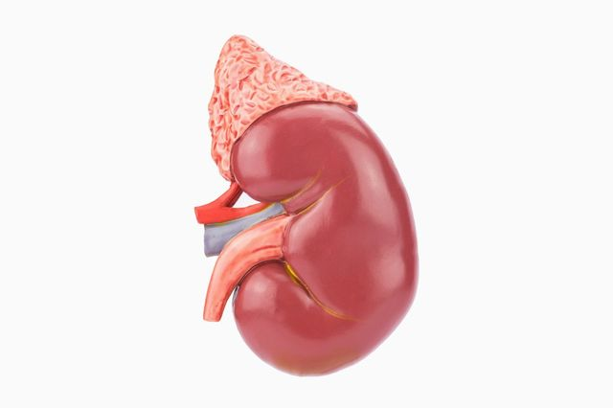
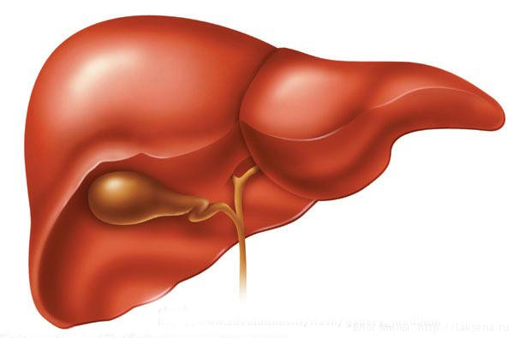
ассоциации

Slide 13
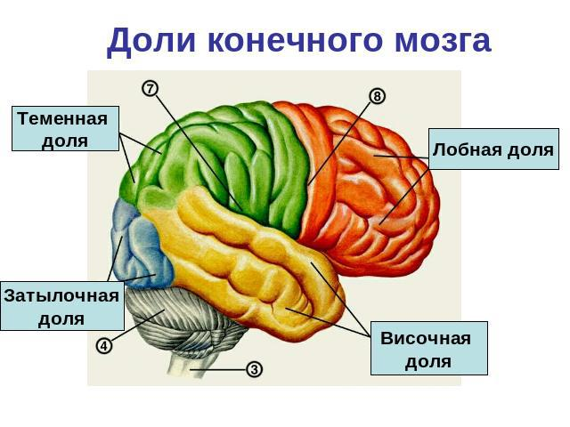
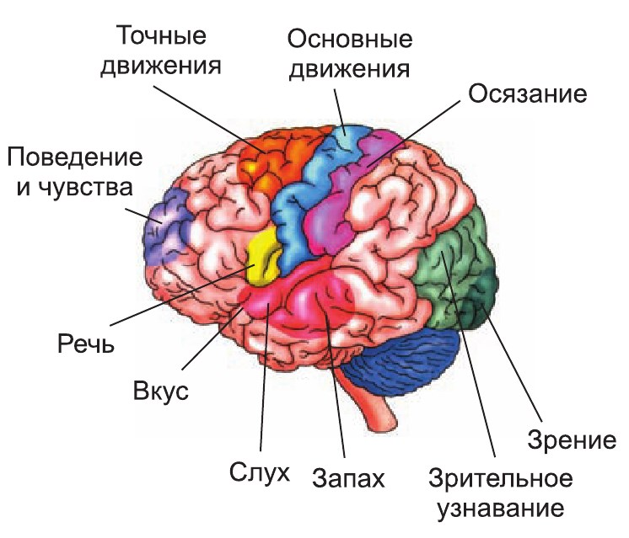
Создайте таблицу по рисунку

Slide 14
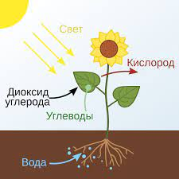
Объясните рисунок:

Slide 15
Создайте рисунок:
Фотосинтез
Углекислый газ
Кислород
Дыхание
Органические вещества

Slide 16
В. Задания на формирование умений и навыков
1. Найти биологические ошибки и исправьте их:
Плоды картофеля- клубни, содержат много крахмала.
На верхушке основного побега ландыша можно обнаружить корневой чехлик
При пластическом обмене веществ в организмах образуется огромное количество энергии, которая идет на процессы жизнедеятельности
2. Выделение для себя полезные новые знания, которые пригодятся в жизни ( бактерии- антибиотики, заделка семян определенной глубины, умение выявить проблему и оказать первую помощь и сохранить жизнь)

Slide 17
Г. Задания на развитие внимания:
1. Продолжите предложенный текст ( рост, развитие, размножение…..)
2. Задайте вопросы по данному тексту или видеофрагменту
3. Найти ошибку в тексте
4. Дан перечень понятий, расположить их в определенном порядке ( таксоны классификации)

Slide 18
Д. задания на развитие мировоззрения:
1. Подумайте, как человек может использовать на практике знание о влиянии света, воды и температуры на живые организмы
3. Обоснуйте, почему нельзя употреблять в пищу картофель, полежавший на свету?
4. Смоделируйте ситуацию, почему все живое погибнет, если на поверхность Земли не будет поступать солнечный свет?
5.Почему возникает чувство голода?
6. Практические работы по выращиванию гороха, плесени, опыт на примере прекращения фотосинтеза,

Slide 19
Учащиеся должны уметь:
Интерпретировать информацию, отвечать на вопросы, используя неявно заданную информацию
Ориентироваться в содержании текста, отвечать на вопросы, используя явно заданную в тексте информацию.

Slide 20
Анализ работы показал, что у большинства учащихся сформированы умения владеть рядом общих приемов решения задач ( от 60 до 73%), частично сформированы умение преобразовывать модели из одной знаковой системы в другую, установления соответствия и построение логических рассуждений ( 47% и 56% соответственно). Наибольшее затруднение вызывают задания на интерпретацию и ответы на вопросы, используя неявно заданную информацию в тексте ( менее 50 %). Более 70% учащихся ориентируются в содержании текста, используя явно заданную информацию.
Итоги работы: познавательные действия по работе с текстовой информацией и чтению сформированы у учащихся недостаточно, планируется дальнейшая работа по формированию учебных универсальных действий с информационными текстовыми ресурсами.

